Slide 1
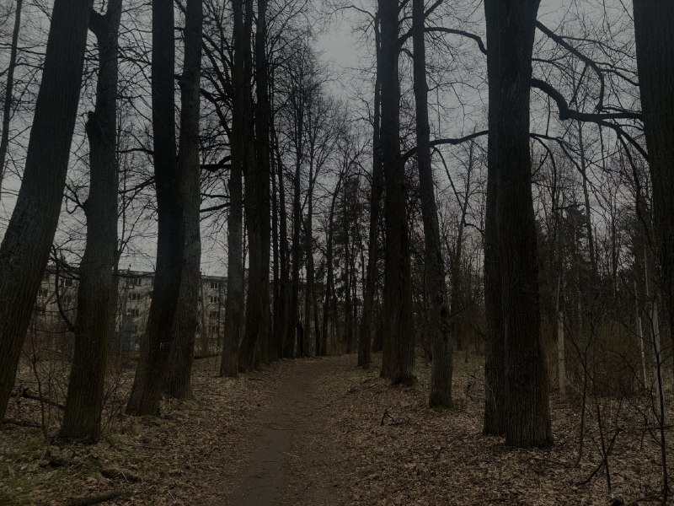
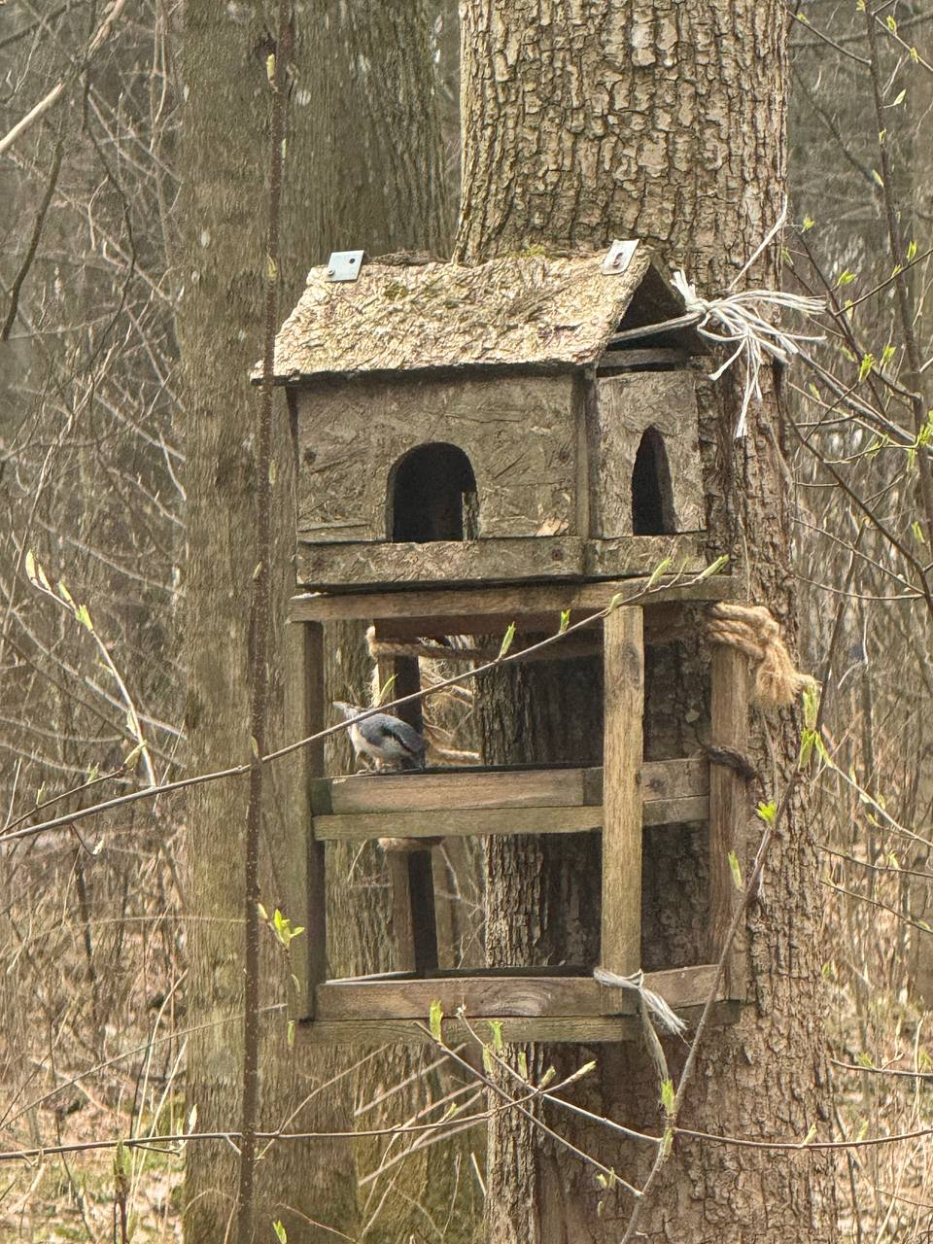
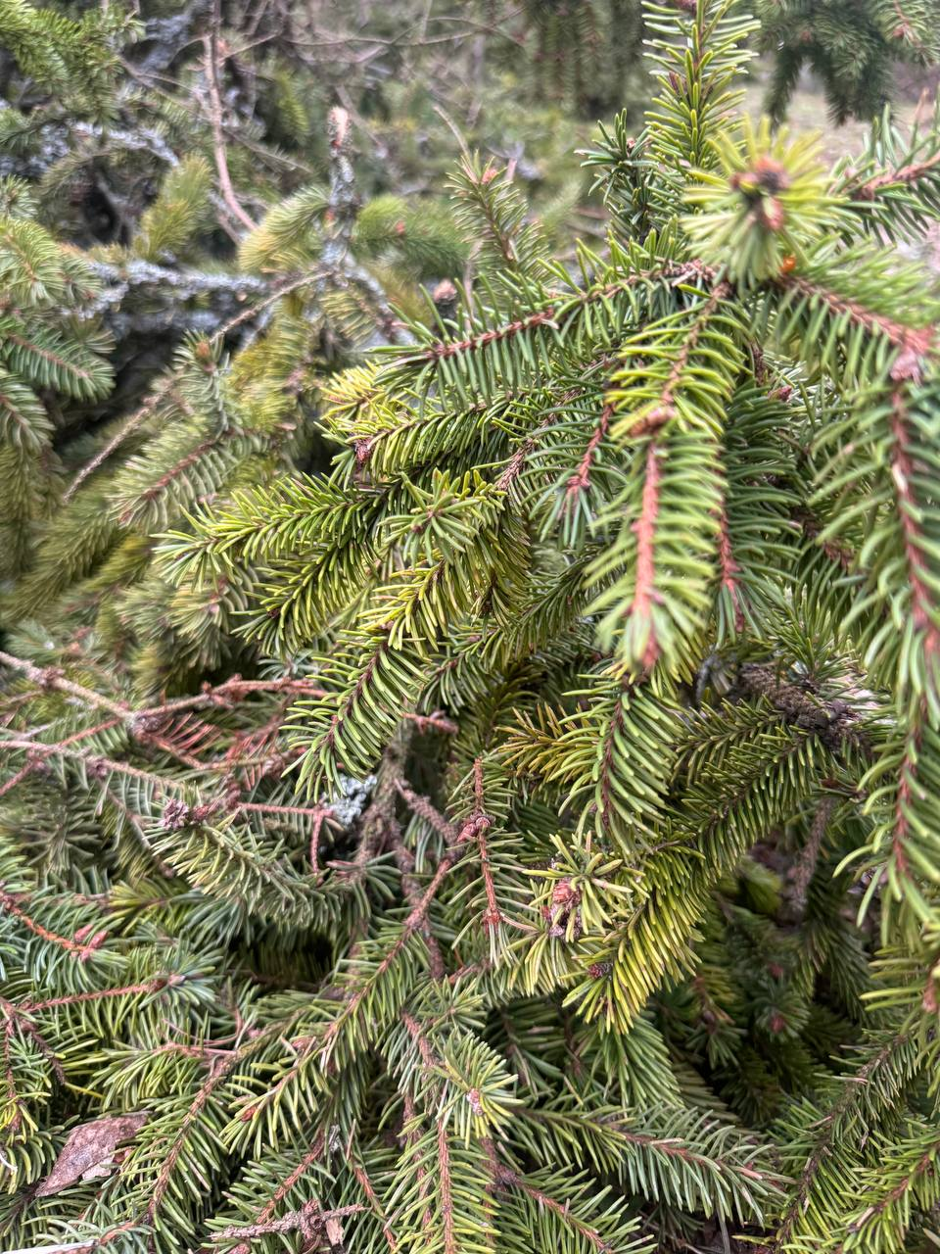
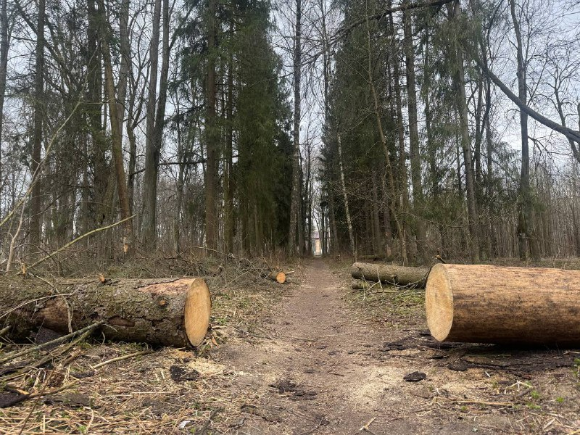
Природоохранный парк регионального значения « Тверь Заповедная» кластер № 5 «Сахаровский парк»
Сахаровский парк находится в Заволжском районе города Твери, в
поселке Сахарово.
Представляет собой памятник природы (создан в 1982 году) и объект
историко-культурного наследия, это бывшее имение известного героя
Русско-турецкой войны (1877-1878 годы), генерала-фельдмаршала И.В. Гурко.
Площадь кластера составляет 13 га (решение исполнительного
Комитета областного совета народных депутатов № 55 от 12.02.1982 «О
признании природных объектов государственными памятниками
природы областного значения и усилении
их охраны»).
Дата создания: 12.02.1982
Работу выполнили:
Ухова А.А., Шурыгина А.С., Третьяков А.М., Талынев А.Ф.

Slide 2
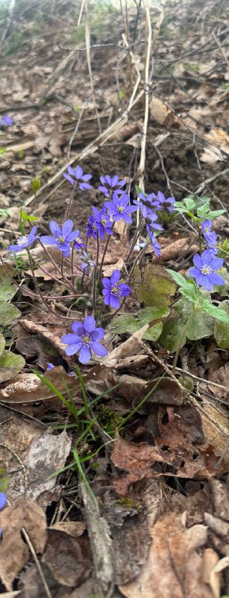
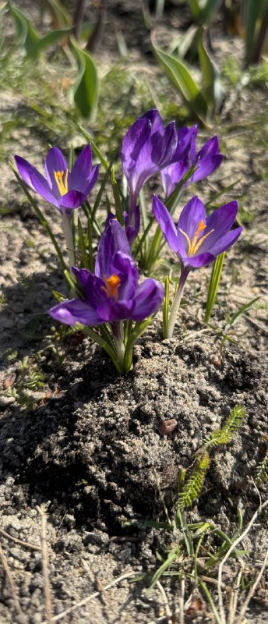
Особенности правового режима
«Сахаровский парк» в Твери — особо охраняемая природная территория регионального значения, памятник природы. Правовой режим установлен Постановлением Правительства Тверской области №377-пп (30.06.2021).
Запрещено на территории:
разведение костров вне оборудованных мест, движение/стоянка транспорта вне дорог, складирование отходов, вырубка деревьев (кроме санитарной), строительство жилых объектов, выпас скота, добыча полезных ископаемых, осушение территорий, применение ядохимикатов.
Нарушение режима влечет административную ответственность по ст. 8.39 КоАП РФ.
Редкий обитатель — Воробьиный сычик
Занесен в Красную книгу Тверской области. В 2021 году обнаружен орнитологом Вадимом Черкасовым в дупле дерева парка.
Также в неё занесены печеночница благородная и подснежники (галантусы).

Slide 3
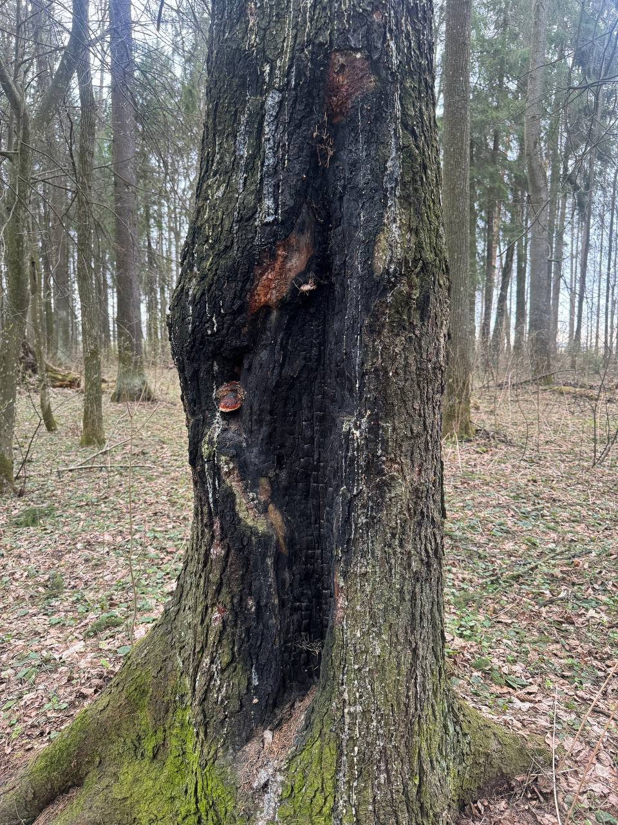
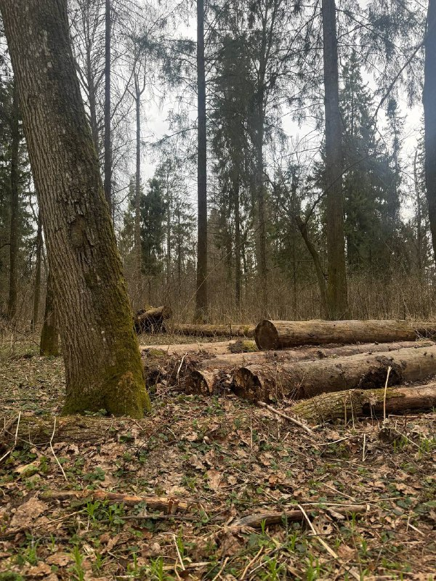
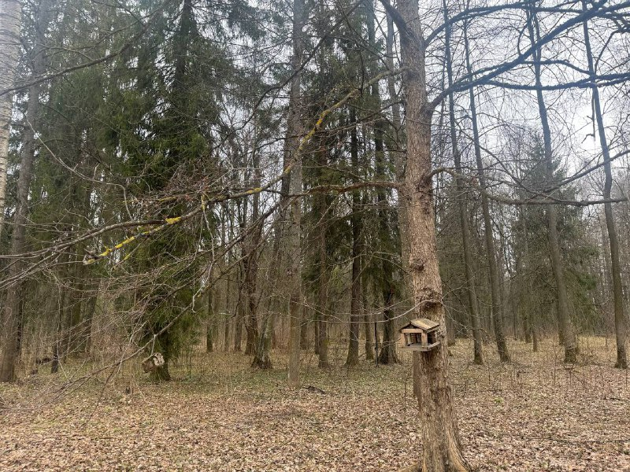
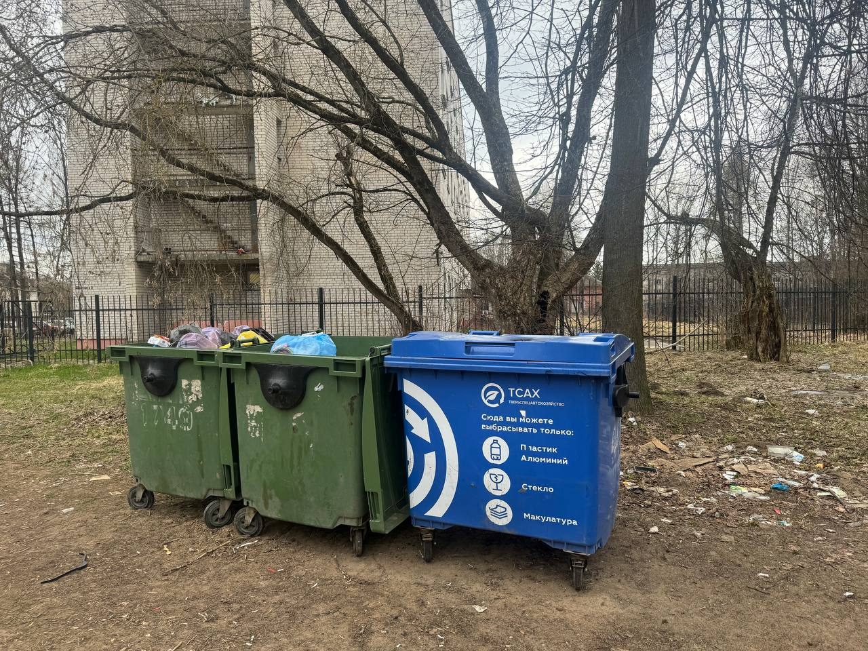

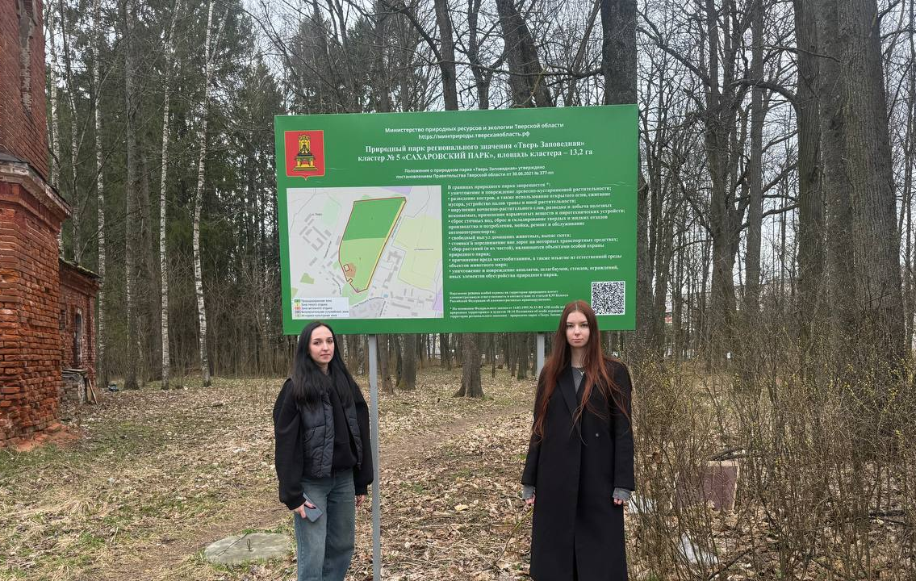
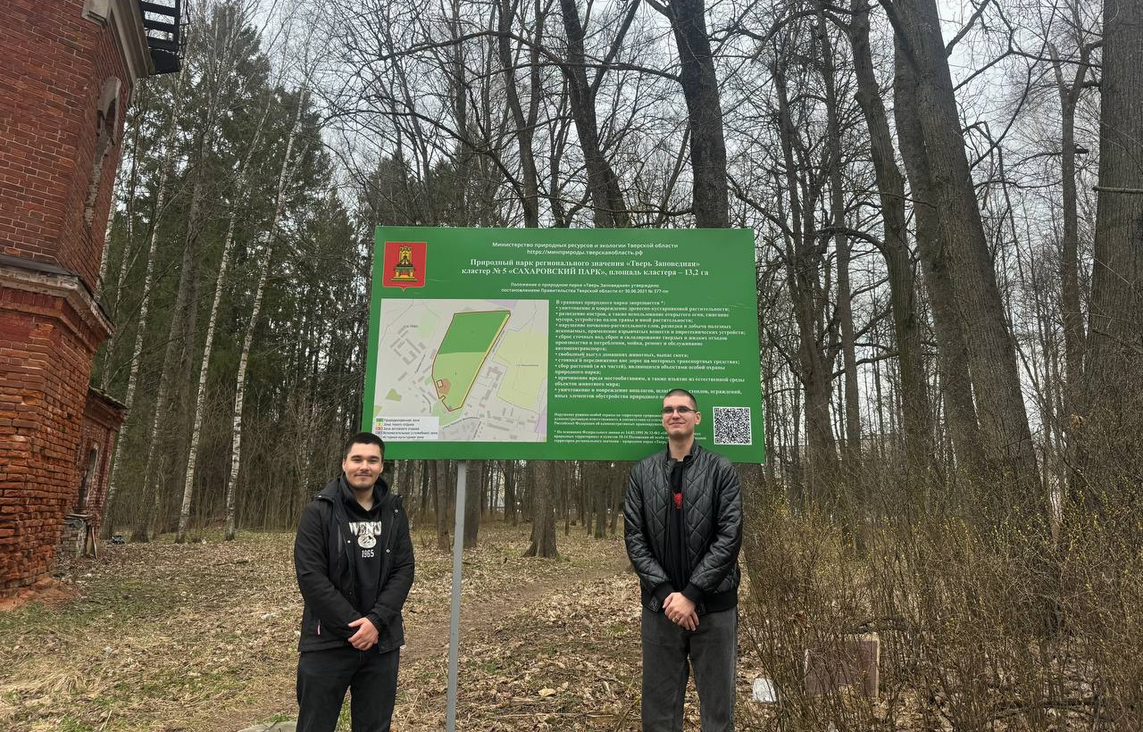
Состояние ООПТ
Посещение ООПТ оставило неоднозначное впечатление. На территории встречается мусор, упавшие и опаленные деревья. Важно отметить, что в некоторых местах встречались таблички с призывом не мусорить.
Порадовало наличие многочисленных скворечников, тропинок, чистый воздух, а также подснежники и другие весенние растения.
Искренние пожелания от участников :
«Хочется верить, что чаша добрых дел перевесит — стоит только добавить системности в заботе о территории.
Сахаровский парк — это прекрасное место для прогулок. Соблюдение требований по охране этого места отдыха зависит от экологической культуры самих посетителей парка».

